Slide 1



Khởi động

Slide 2

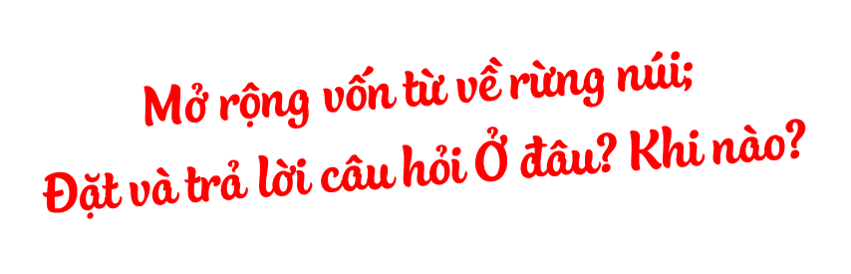
Thứ … ngày … tháng … năm …
Tiếng Việt

Slide 3
Khám phá

Slide 4


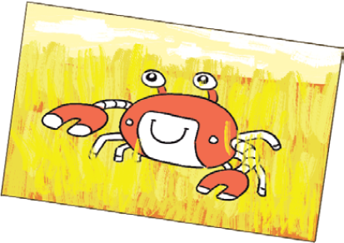
Đọc đoạn văn dưới đây và trả lời câu hỏi.
Từ xa nhìn lại, cây gạo sừng sững như một tháp đèn khổng lồ. Hàng ngàn bông hoa là hàng ngàn ngọn lửa hồng tươi. Hàng ngàn búp nõn là hàng ngàn ánh nến trong xanh.

Slide 5
a. Những sự vật nào được so sánh với nhau?
b. Chúng được so sánh với nhau ở đặc điểm gì?
c. Theo em, câu văn chứa hình ảnh so sánh có gì hay?
THẢO LUẬN NHÓM
Notes:
Hương Thảo – Zalo 0972115126

Slide 6

Trong đoạn văn, những sự vật được so sánh với nhau là:
Từ xa nhìn lại, cây gạo sừng sững như một tháp đèn khổng lồ. Hàng ngàn bông hoa là hàng ngàn ngọn lửa hồng tươi. Hàng ngàn búp nõn là hàng ngàn ánh nến trong xanh.
Cây gạo – tháp đèn
Bông hoa – ngọn lửa
Búp nõn – ánh nến

Slide 7

Chúng được so sánh với nhau ở đặc điểm
Từ xa nhìn lại, cây gạo sừng sững như một tháp đèn khổng lồ. Hàng ngàn bông hoa là hàng ngàn ngọn lửa hồng tươi. Hàng ngàn búp nõn là hàng ngàn ánh nến trong xanh.
Cây gạo – tháp đèn: so sánh hình dạng
Bông hoa – ngọn lửa: So sánh về màu sắc
Búp nõn – ánh nến: So sánh về hình dạng lẫn màu sắc.

Slide 8
Ghi kết quả bài tập 1 vào vở theo mẫu sau:
Sự vật 1 | Từ so sánh | Sự vật 2
cây gạo | như | tháp đèn khổng lồ

Slide 9
Sự vật 1 | Từ so sánh | Sự vật 2
cây gạo | như | tháp đèn khổng lồ
bông hoa | là | ngọn lửa hồng tươi
búp nõn | là | ánh nến trong xanh

Slide 10
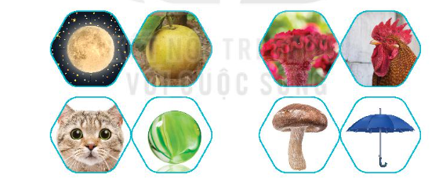
3. Quan sát tranh, tìm những sự vật có đặc điểm giống nhau (hình dạng, màu sắc,…). Đặt câu so sánh các sự vật đó với nhau.
M: Mắt mèo tròn như hòn bi ve.

Slide 11



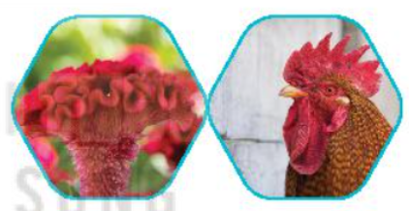

Đáp án:
Mặt trăng tròn như quả bưởi
Hoa mào gà đỏ rực giống như mào của chú gà trống.

Slide 12




Đáp án:
Mắt chú mèo tròn như hòn bi ve.
Cây nấm xòe tán như chiếc ô đang mở.

Slide 13

4. Cùng bạn hỏi – đáp về địa điểm diễn ra các sự việc trong đoạn văn sau:
Trên vòm cây, lũ chim sẻ đang trò chuyện ríu rít. Dưới đất, đám lá khô cuống cuồng chạy, va vào nhau sột soạt. Trước hiên nhà, tấm mành che đung đưa, lách cách. Trong nhà, em bé bé chợt giật mình tỉnh giấc. “Suỵt, im nào!” – Ngọn gió thầm nhắc. Và bỗng dưng tất cả dừng lại thật.
(Ngọc Minh)

Slide 14
Hỏi – đáp về địa điểm diễn ra các sự việc trong đoạn văn.
Hoạt động nhóm đôi

Slide 15

HỎI ĐÁP TRƯỚC LỚP

Slide 16
Lũ chim sẻ đang trò chuyện trên vòm cây.
Lũ chim sẻ đang trò chuyện ở đâu?

Slide 17

Khi hỏi địa điểm diễn ra sự việc chúng ta phải sử dụng cụm từ Ở đâu? ở đầu hoặc cuối câu. Khi trả lời câu hỏi Ở đâu? chúng ta phải sử dụng từ ngữ chỉ địa điểm.

